Slide 1
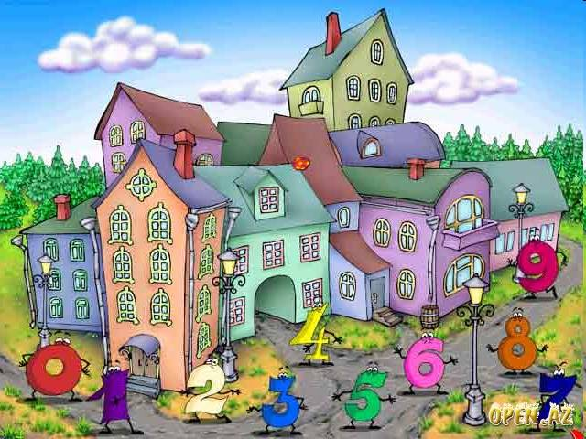
ч
и
с
л
о
и
ц
а
ы
р
ф

Slide 2

Мотыльки и васильки
Вот синеют у реки
Чудо-диво васильки.
Ты, малыш, мне подскажи,
Сколько васильков во ржи?
Сколько видишь колосков?
Сколько вьётся мотыльков?
Сосчитаю я пока
Крылышки у мотылька.

Slide 3



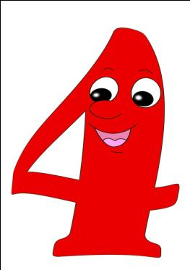
СКОЛЬКО ?

Slide 4




СРАВНИ!
2
4

Slide 5




ПОСЧИТАЙ!

Slide 6
ПОСЧИТАЙ!

Slide 7




3
1
2
3
4
5
6
7
8
9
10

Slide 8
3
5
7
6
4
Найди цифру!

Slide 9

Цифра новая – четыре. Стол стоит у нас в квартире, Сколько ножек у него – У стола у твоего?

Slide 10

Ай да,цифры,
Молодцы!
Вмиг рисунок-
Раз!Два!Три!
Ты внимательно
Взгляни,
И 4
Отыщи!
4

Slide 11

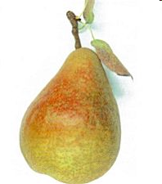

Slide 12

4
2
2

Slide 13

4
3
1
4 = 3 + 1
4 = 2 + 2
2
2

Slide 14
4=3+1 4=2+2 4=1+3

Slide 15



Состав числа
4
3
1
2
2
3
1

Slide 16


